Slide 1


Slide 2
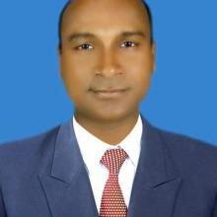
পরিচিতি
শ্রেণিঃ অষ্টম
বিষয়ঃ তথ্য ও যোগাযোগ প্রযুক্তি
সময়; ৫০ মিনিট
তারিখঃ ১7/০8/২০১9ইং।
মোঃ জাহিদুল ইসলাম
সহকারী শিক্ষক (আইসিটি)
করতকান্দি রোস্তম আলি বহুমুখি উচ্চ বিদ্যালয়
ভাংগুড়া, পাবনা।
মোবাঃ ০১৭১০-৭৯৬৮৭৫
ই-মেইল- zahidul796875@gmail.com

Slide 3
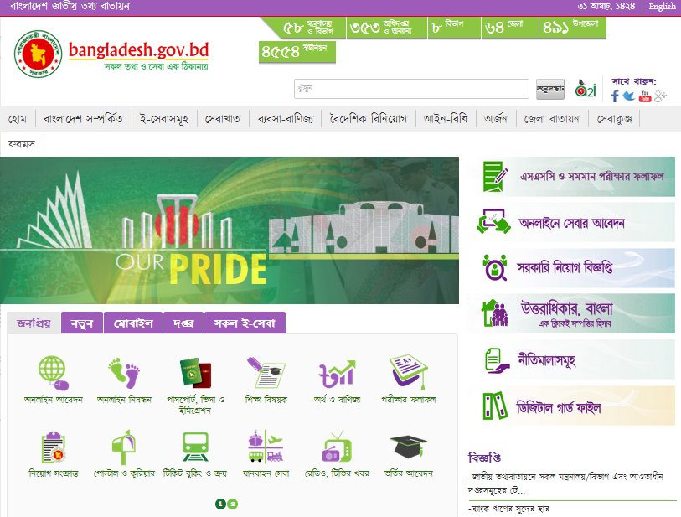
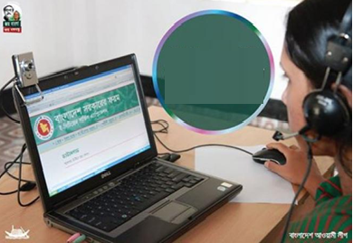
এসো সব দেখে চিন্তা করি

Slide 4
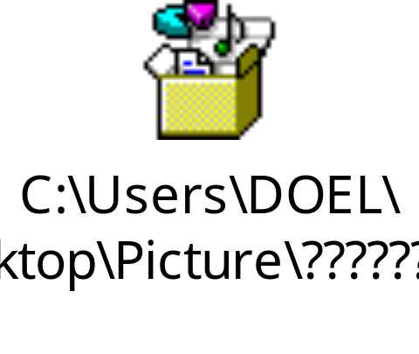
এসো ভিডিও দেখি
আইসিটি প্রয়োগ করে সরকারী কি কি কর্মকান্ড বাস্তবায়ন করা হচ্ছে তা বর্ণনা করা হচ্ছে।

Slide 5
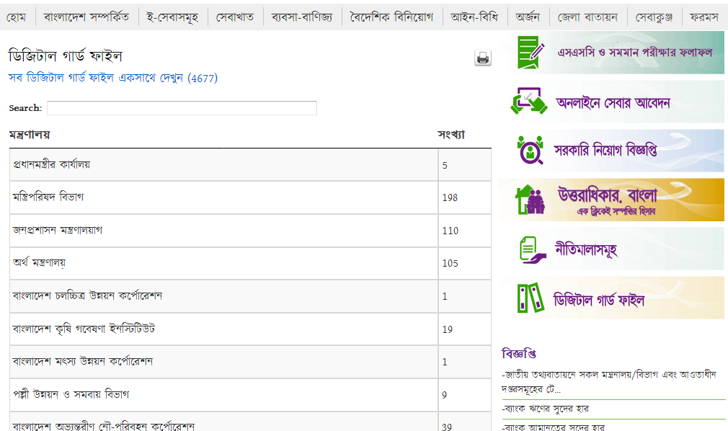
এসো সব দেখে চিন্তা করি

Slide 6
শিখনফল
এ পাঠ শেষে শিক্ষার্থীরা-
১। সরকারি কাজ বলতে কি বুঝি;
২। সরকারি কাজগুলোর বর্ণনা করতে পারবো ;
3। সরকারী কাজে আইসিটি প্রয়োগের ক্ষেত্রগুলো ব্যাখ্যা করতে পারবে।

Slide 7
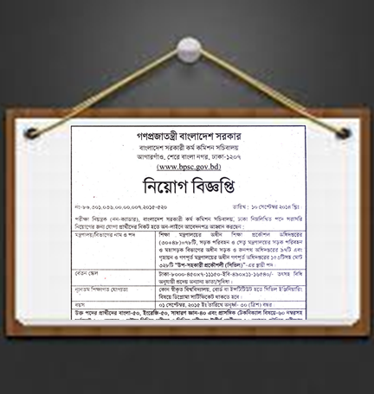
আইসিটির প্রয়োগের ক্ষেত্রঃ
সংশ্লিষ্ট দপ্তরের নোটিশ বোর্ডে

Slide 8
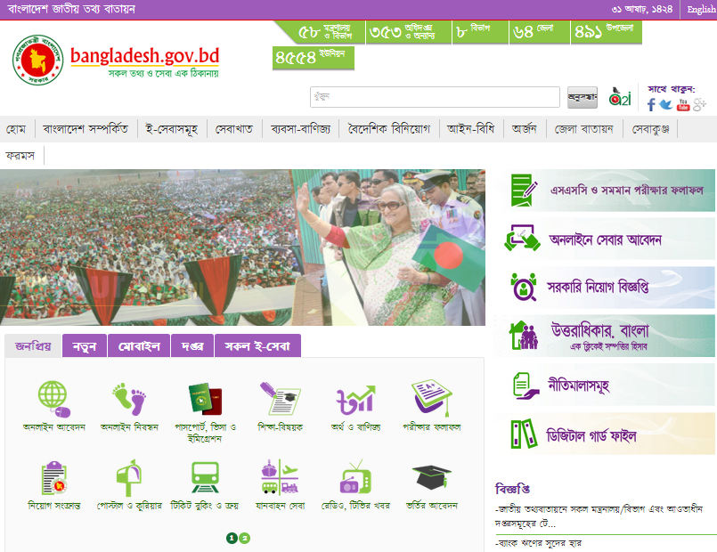
বলতে পারবে এটি কি?
জাতীয় ওয়েব পোর্টাল যার মাধ্যমে বিভিন্ন তথ্য জনগণের কাছে পৌঁছে দেওয়া হচ্ছে (www.bangladesh.gov.bd)।

Slide 9
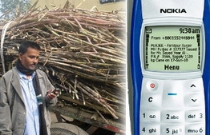
একক কাজ
সময়ঃ ৫ মিনিট
সরকারী কাজে আইসিটির প্রয়োগ বলতে কি বুঝ?

Slide 10
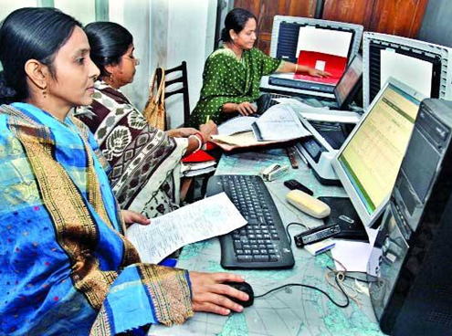
এছাড়া আরো কি কি সেবা আমরা পাই বলে তোমরা মনে করো?
ই-পর্চা, জমির বিভিন্ন রেকর্ড সহজেই আমরা ই-সেবা কেন্দ্র থেকে পেতে পারি

Slide 11
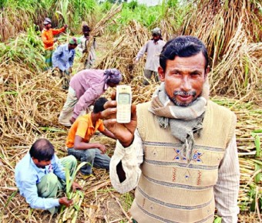
জোড়ায় কাজ
সময় – ৫ মিনিট
বর্তমানে মোবাইল ফোনে কৃষকেরা পুর্জি পাচ্ছে- ব্যাখ্যা করো।

Slide 12
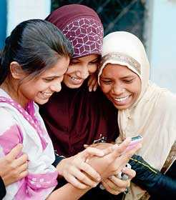
পাবলিক পরীক্ষার ফলাফল প্রকাশ এখন অনলাইনে বা মোবাইল এসএমএস এ পাওয়া যায়।

Slide 13
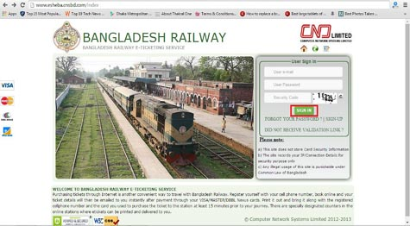
ট্রেনের টিকিট এখন অনলাইনে পাওয়া যায়।

Slide 14
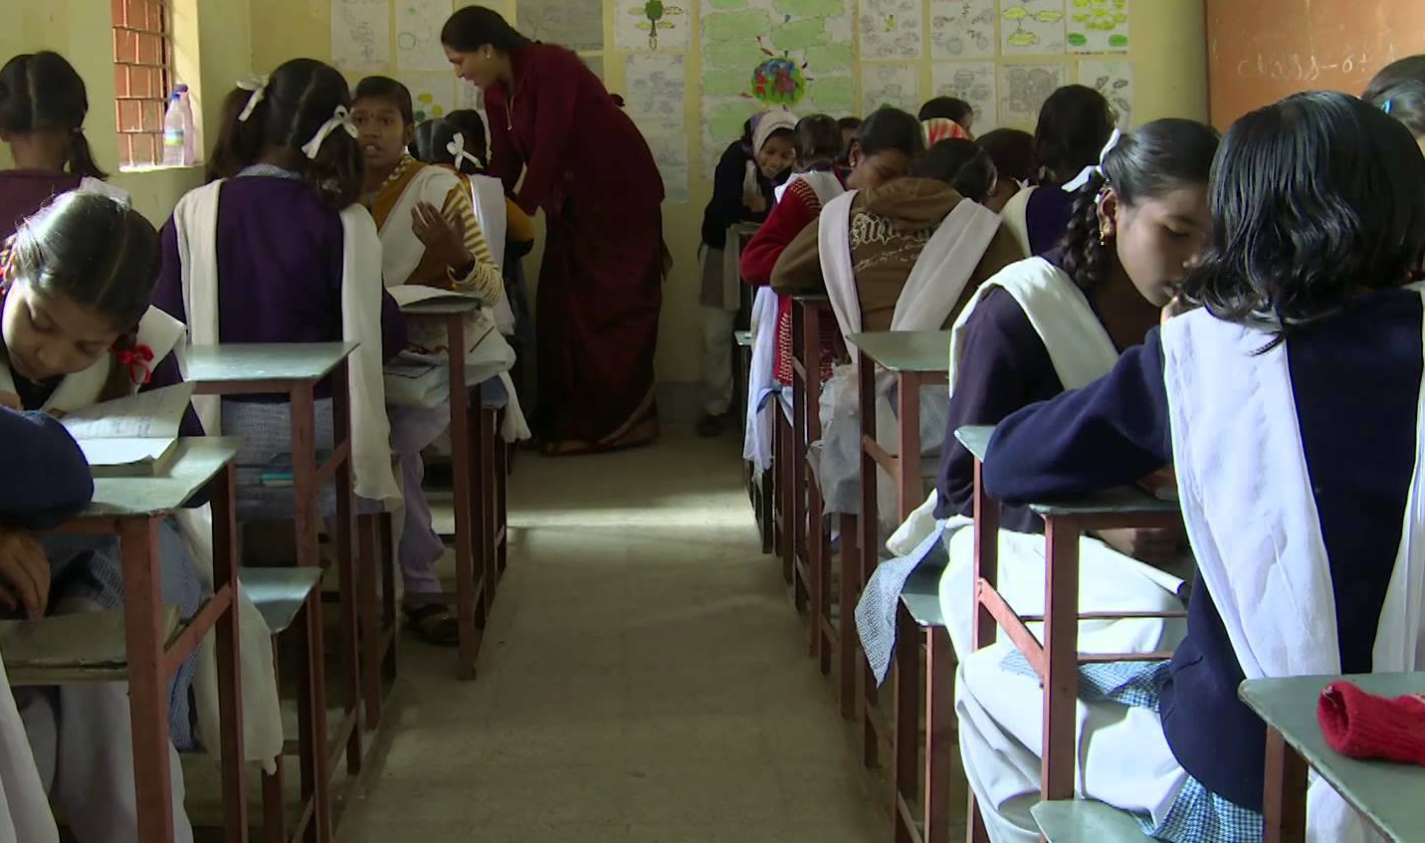
দলগত কাজ
সময়- ৫ মিনিট
সরকারী বিভিন্ন কর্মকান্ড এখন অনলাইনে পাওয়ার কারণে জনগণের হয়রানি অনেক কমে গেছে কীভাবে এই হয়রানি কমে গেছে তা উল্লেখ্য করে একটি পোষ্টার ডিজাইন করো।

Slide 15
মূল্যায়ন
1। পরিবহনের টিকিট এখন কোথায় পাওয়া যায়?
i. দোকানে ii. মোবাইল এসএমএস এ iii. অনলাইনে
ক. i
খ. ii
গ. ii ও iii
ঘ. i, ii ও iii
2। সরকারী তথ্য আগে প্রকাশিত হত?
চক বোর্ডে
নোটিশ বোর্ডে
ব্লাক বোর্ডে
ড্যাস বোর্ডে

Slide 16
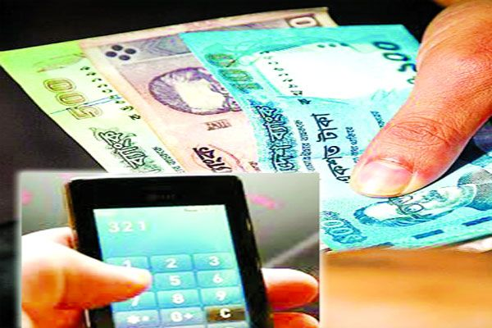
বাড়ির কাজ
সরকারের অনেক কাজে এখন আইসিটির প্রয়োগ হচ্ছে, তোমার এলাকার কি কি কার্য আইসিটি প্রয়োগ করে হচ্ছে- তার একটি তালিকা করে আনবে।

Slide 17

ধন্যবাদ

